Slide 1
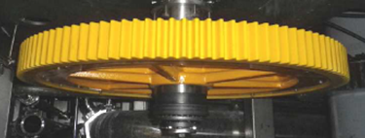
减少维护成本和停机风险
出瓶星形轮配有扭矩限制器
价值和益处 |  | 描述
新系统可以防止输送负荷超出允许的扭矩范围，因此降低了过载造成的高昂维修成本和停机风险。此外，还可限制系统中有破坏作用的能量累积，降低幅度高达90% 无需维护联轴器 安全联轴器提高了设备效率和产能 |  | 目前的解决方案没有扭矩限制器，可能因过载导致高昂的维修成本和停机风险。 新解决方案采用扭矩限制器和较长轴的全新控制元件
描述
价值：生产效率
设备：无菌灌装机（FMa）
产品目录代码：SP001

